Slide 1

Игра по математике
«5Х5»
для 5-х классов
Разработала Виноградова Г.Ю.

Slide 2
5 баллов 10 баллов 5 баллов 15 баллов 20 баллов
? | ? | ? | ? | ?
? | ? | ? | ? | ?
У | Д | А | Ч | А
? | ? | ? | ? | ?
? | ? | ? | ? | ?

Slide 3

Вопрос
5 баллов
В каком случае сумма двух чисел равна первому слагаемому?
Ответ: Второе слагаемое равно 0

Slide 4
Вопрос
5 баллов
Два отца и два сына купили 3 апельсина и разделили их
поровну. Как это могло случиться?
Ответ: Дед, отец, сын

Slide 5
Вопрос
5 баллов
На каком расстоянии друг от друга будут два поезда, идущих навстречу друг другу, за 1 час до встречи, если скорость одного из них 60 км\ч, а скорость другого 40 км\ч?
Ответ: 100 км

Slide 6
Вопрос
5 баллов
Бревно пилят на 10 частей. Сколько надо сделать распилов?
Ответ: 9

Slide 7
Вопрос
5 баллов
Пять ворохов сена и семь ворохов сена свезли вместе. Сколько получилось ворохов сена?
Ответ: Один

Slide 8
Вопрос
5 баллов
В коробке лежат карандаши: 4 красных и 3 синих. В темноте берут карандаши. Сколько нужно взять карандашей, чтобы в них было не менее 1 синего?
Ответ : 5

Slide 9
Вопрос
5 баллов
В комнате 4 угла. В каждом углу сидит кошка. Напротив каждой кошки по три кошки. На хвосте каждой кошки по одной кошке. Сколько же всего кошек в комнате?
ОТВЕТ: 4 кошки

Slide 10
Вопрос
5 баллов
Горело 5 свечей, две потушили. Сколько осталось?
Ответ: 2

Slide 11
Вопрос
10 баллов
Определи правило, по которому составлены ряды чисел и найди следующее число:
А) 3,13,23,33,…
Б) 1,2,3,5,8,…
Ответ: а) 43
Ответ: б)13

Slide 12
Вопрос
10 баллов
Старому дедушке надо перенести с огорода в погреб 108 мешков с картофелем. Он позвал на помощь внуков. Внуки разбились на пары, и каждой паре досталось по три мешка. Сколько внуков у дедушки?
Ответ: 72
108 : 3 = 36 пар внуков.
36 · 2 = 72 внуков.

Slide 13
Вопрос
10 баллов
Жуликов, задержанных во время облавы на рынке, посадили в камеры полицейского участка. Когда их распределили по одному жулику в камеру, то одному жулику камеры не хватило. А когда посадили по двое, одна камера оказалась лишней. Сколько было жуликов и сколько камер?
Ответ : Жуликов 4, камер 3

Slide 14
Вопрос
10 баллов
У Пончика на комбинезоне 17 карманов: 10 карманов спереди остальные – сзади. В передних карманах лежат по 2 пончика, а сзади – по 3. Сколько всего пончиков у Пончика?
Ответ: 41

Slide 15

Вопрос
15 баллов
Определите, сколько всего треугольников изображено на рисунке
Ответ: 28 треугольников

Slide 16
Вопрос
15 баллов
Винни – Пух до прихода к Кролику весил 2 килограмма. У кролика он съел 4 банки сгущенного по четверть килограмма каждая и 8 банок меда по полкило. Сколько стал весить Винни – Пух после обеда ?
Ответ: 7кг.

Slide 17
Вопрос
15 баллов
Масса бидона с молоком 32 кг, без молока 2 кг.
Какова масса бидона , заполненного наполовину?
Ответ: 17 кг

Slide 18
Вопрос
15 баллов
Одна сторона прямоугольника в 3 раза длиннее другой, а периметр равен 72см. Найдите длины сторон прямоугольника.
Ответ: 9 и 27

Slide 19
Вопрос
20 баллов
Перед началом Турнира Четырех болельщики высказали следующие предположения по поводу своих кумиров:
А) Максим победит, Борис – второй;
В) Борис – третий, Николай – первый;
С) Максим – последний, а первый – Дмитрий.
Когда соревнования закончились, оказалось, что каждый из болельщиков был прав только в одном из своих прогнозов.
Какое место на турнире заняли Дмитрий, Николай, Борис, Максим?
Ответ: Дмитрий -3, Николай -1, Борис - 2, Максим - 4

Slide 20
Вопрос
20 баллов
3 курицы за 3 дня снесут 3 яйца. Сколько яиц снесут 9 кур за 9 дней?
Ответ:
3 куры за 1 день - 1 яйцо
9 кур за 1 день 9 яиц
9 кур за 3 дня - 27 яиц

Slide 21
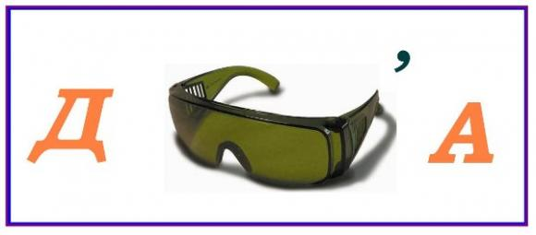
Вопрос
20 баллов
Отгадай ребус
Ответ: дочка

Slide 22
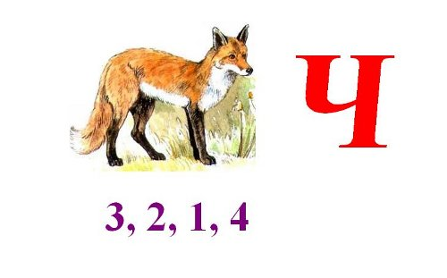
Вопрос
20 баллов
Отгадай ребус
Ответ: силач

